Slide 1

TRƯỜNG ĐẠI HỌC CÔNG NGHIỆP HÀ NỘI
KHOA CÔNG NGHỆ THÔNG TIN
ĐỒ ÁN TỐT NGHIỆP
(Công nghệ thông tin)
ĐỀ TÀI : XÂY DỰNG ỨNG DỤNG WEB BÁN MÁY ẢNH SỬ DỤNG SPRING BOOT VÀ ANGULARJS
CBHD : TS. Phạm Văn Hà
Sinh viên : Dương Văn Hùng
Mã sinh viên : 2018601534
Lớp : CNTT02-K13

Slide 2
Phần I : Mở đầu.
1. Tên đề tài : Xây dựng ứng dụng web bán máy ảnh sử dụng spring boot và angularjs.
2. Lý do chọn đề tài :
Cuộc cách mạng 4.0 bùng nổ.
Cửa hàng bán máy ảnh truyền thống không đáp ứng được nhu cầu của khách hàng.
Xu hướng mua sản phẩm của người dân đang dần thay đổi từ mua bán trực tiếp sang hình thức online.

Slide 3
Phần I : Mở đầu.
3. Mục đích của đề tài.
Phân tích, thiết kế, phát triển website bán máy ảnh.
Giới thiệu sản phẩm và mua bán máy ảnh thông qua website.

Slide 4
Phần I : Mở đầu.
4. Nội dung nghiên cứu.
Khảo sát các website bán sản phẩm máy ảnh hiện có.
Phân tích các yêu cầu và chức năng cho hệ thống website.
Phát triển ứng dụng.
Kiểm tra lỗi và thử nghiệm hệ thống.

Slide 5
Phần I : Mở đầu.
5. Bố cục của đề tài
Chương I.
Giới thiệu về công nghệ thiết kế website.
Chương II.
Phân tích thiết kế hệ thống.
Chương III.
Kết quả đạt được và kết luận.

Slide 6



Chương I. Giới thiệu về công nghệ thiết kế web

Slide 7




Chương II. Phân tích thiết kế hệ thống
Mô hình hệ thống :
Website cửa hàng
Dịch Vụ web
Cơ sở dữ liệu.
Website quản trị

Slide 8
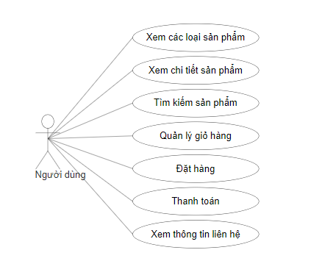
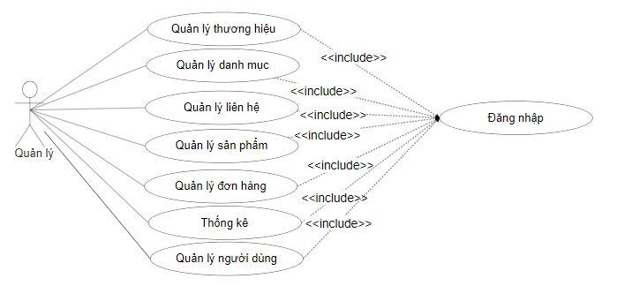
Chương II. Phân tích thiết kế hệ thống
Sơ đồ usecase:

Slide 9
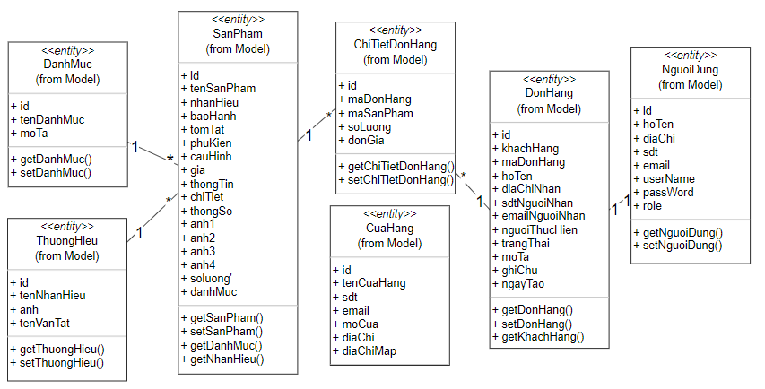
Chương II. Phân tích thiết kế hệ thống
Sơ đồ lớp thực thể liên kết :

Slide 10
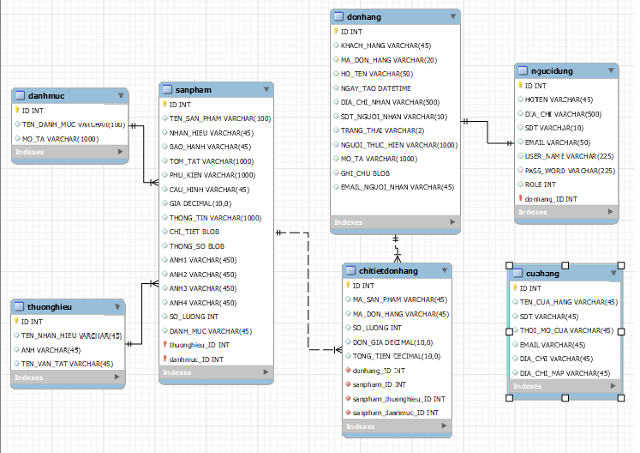
Chương II. Phân tích thiết kế hệ thống
Sơ đồ các bảng trong cơ sở dữ liệu :

Slide 11
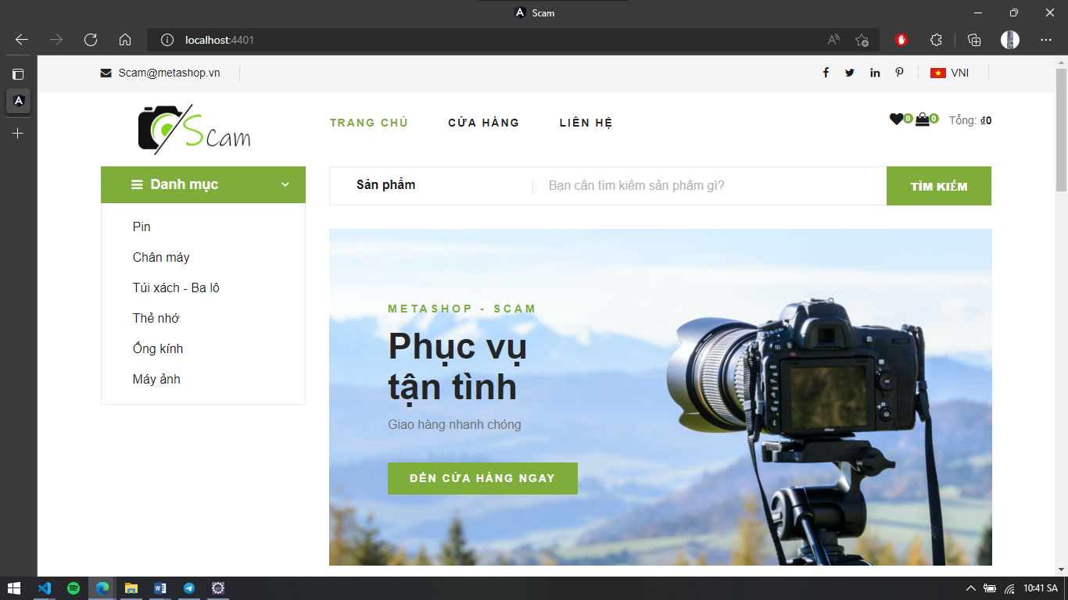
Chương III. Kết quả đạt được và kết luận
1. Kết quả thu được: xây dựng được trang web đáp ứng được nhu cầu mua hang của khách hàng.

Slide 12
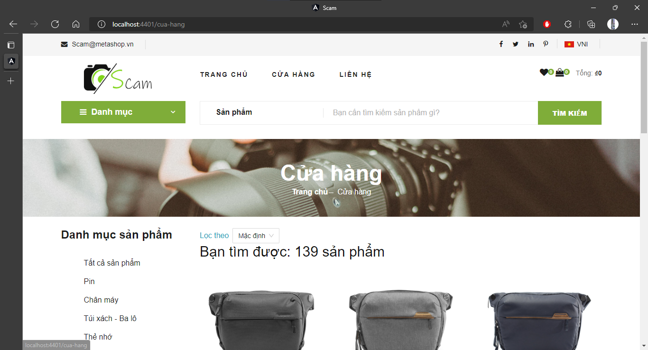
Chương III. Kết quả đạt được và kết luận
1. Kết quả thu được:Giao diện cửa hàng

Slide 13
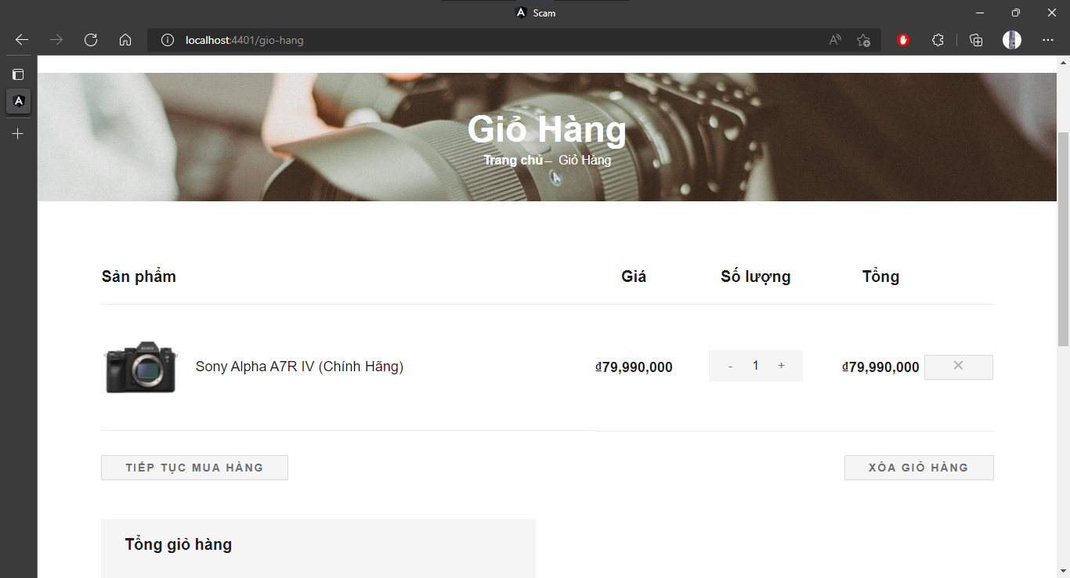
Chương III. Kết quả đạt được và kết luận
1. Kết quả thu được:Giao diện giỏ hàng

Slide 14
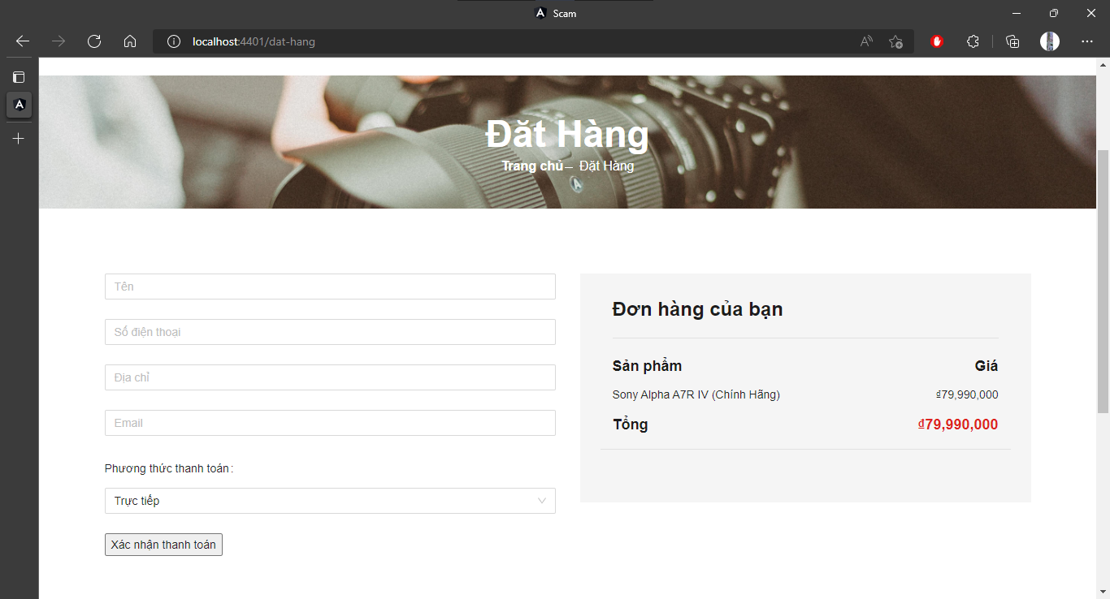
Chương III. Kết quả đạt được và kết luận
1. Kết quả thu được:Giao diện đặt hàng

Slide 15
Chương III. Kết quả đạt được và kết luận
2. Kết luận
Phân tích và đánh giá được yêu cầu của website.
Thiết kế, xây dựng các chức năng cơ bản của website bán hàng.
Giao diện người dung thân thiện.
Trang quản trị đã đáp ứng được yêu cầu quản lý dữ liệu của website.

Slide 16
Chương III. Kết quả đạt được và kết luận
3. Hướng phát triển
Thêm chức năng thanh toán online qua các ví điện tử.
Thiết kế chức năng tư vấn trực tuyến với botchat.
Thêm chức năng liên quan đến tài khoản người dùng để nâng cao trải nghiệm của người dùng.

Slide 17
Lời cảm ơn!
Cảm ơn thầy cô và các bạn đã chú ý lắng nghe.

